Slide 1
Computer Systems:
A Programmer’s Perspective
计算机系统详解
Lecture 2b
March 14, 2022
Wu junmin (jmwu@ustc.edu.cn)

Slide 2
Overview
Numeric Encodings
  Unsigned & Two’s complement
Programming Implications
  C promotion rules
Basic operations
  Addition, negation, multiplication
Programming Implications
  Consequences of overflow
  Using shifts to perform power-of-2 multiply/divide

Slide 3
C趣味习题
  以前考试中的一些习题
  假设机器为32位字长，整数采用二进制补码
  对以下每个C表达式:
    对所有可能的参数值证明其为真
    或给出反例
x < 0 ⇒ ((x*2) < 0)
ux >= 0
x & 7 == 7 ⇒ (x<<30) < 0
ux > -1
x > y ⇒ -x < -y
x * x >= 0
x > 0 && y > 0 ⇒ x + y > 0
x >= 0 ⇒ -x <= 0
x <= 0 ⇒ -x >= 0
初始化
int x = foo();
int y = bar();
unsigned ux = x;
unsigned uy = y;

Slide 4
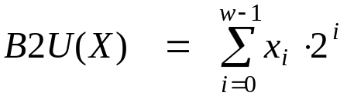
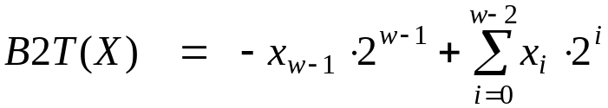
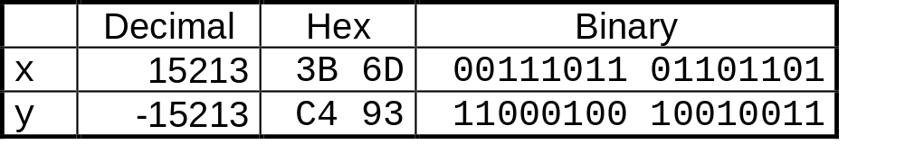
整数编码
无符号数
二进制补码
short int x = 15213;
short int y = -15213;
符号位
  C short型数据 2字节长
符号位
  对二进制补码, 最高有效位指明正负数。
    0 表示正
    1 表示负

Slide 5
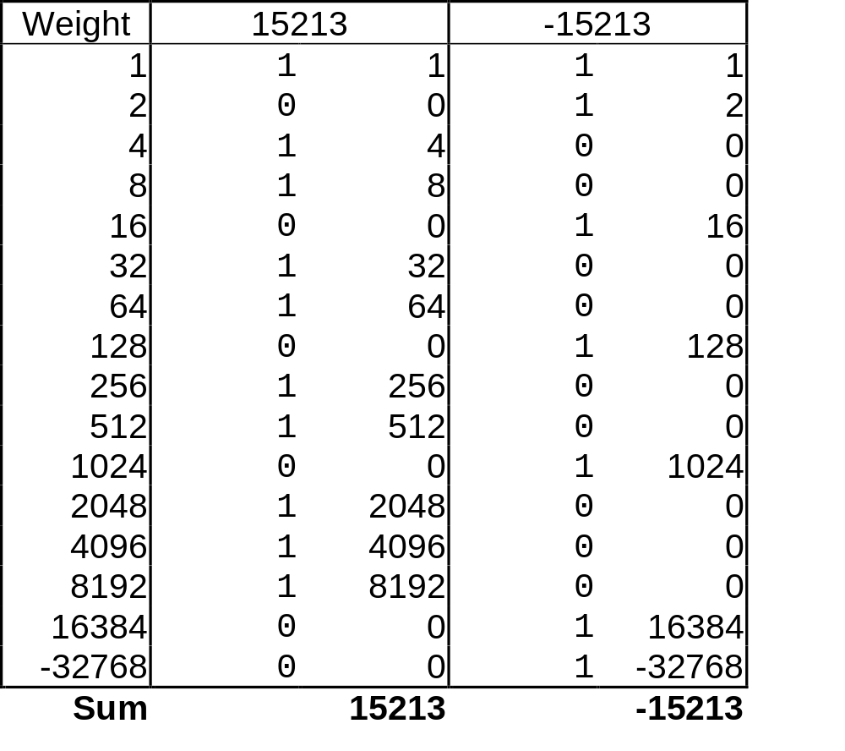
编码举例 (Cont.)
x = 15213: 00111011 01101101
y = -15213: 11000100 10010011

Slide 6
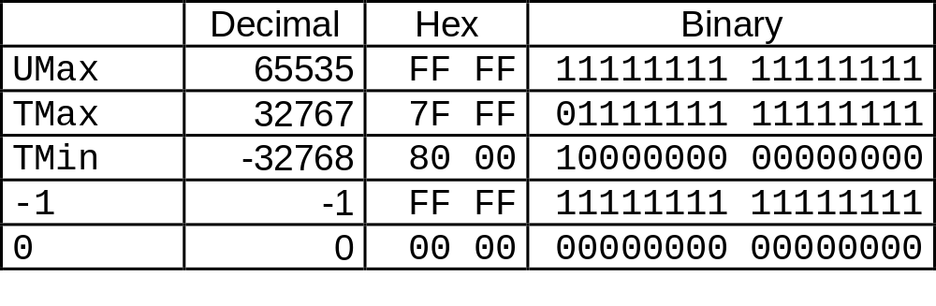
数值范围
无符号数
  UMin = 0
    000…0
  UMax = 2^{w} – 1
    111…1
二进制补码值
  TMin = –2^{w–1}
    100…0
  TMax = 2^{w–1} – 1
    011…1
其它值
  -1
    111…1
W = 16

Slide 7
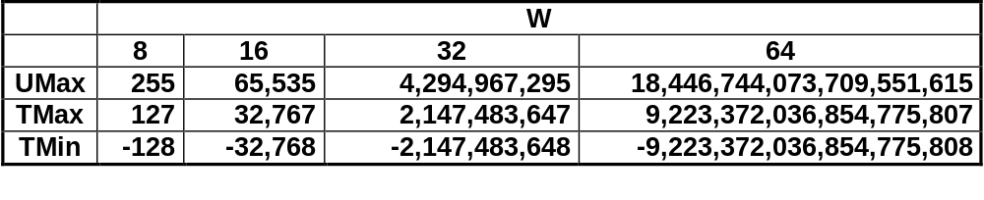
不同字长情况下的表示范围
可见：
  |TMin | = TMax + 1
    范围不对称
  UMax = 2 * TMax + 1
C 程序
  #include <limits.h>
    K&R App. B11
  声明 constants, e.g.,
    ULONG_MAX
    LONG_MAX
    LONG_MIN
  值为平台相关

Slide 8
无符号数值 & 有符号数值
X
B2U(X)
B2T(X)
等价性
  非负值编码相同
唯一性
  每一个位串表示一个不同的整数值
  每个可表示整型数有唯一编码形式
⇒ 可定义逆映射
  U2B(x) = B2U⁻¹(x)
    无符号数的位串
  T2B(x) = B2T⁻¹(x)
    二进制补码的位串
0000
0
0
0001
1
1
0010
2
2
0011
3
3
0100
4
4
0101
5
5
0110
6
6
0111
7
7
1000
8
–8
1001
9
–7
1010
10
–6
1011
11
–5
1100
12
–4
1101
13
–3
1110
14
–2
1111
15
–1

Slide 9
有符号数转换为无符号数（Cast）
C允许从有符号数到无符号数的转换
转换结果：
  位表示形式没有变化
    非负值无变化
      ux = 15213
    负值变为大正整数
      uy = 50323
short int x = 15213;
unsigned short int ux = (unsigned short) x;
short int y = -15213;
unsigned short int uy = (unsigned short) y;

Slide 10
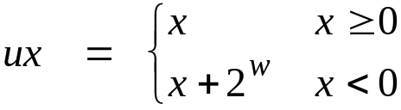
有符号数与无符号数之间的关系
二进制补码
T2U
无符号数
x
T2B
B2U
ux
X
保持相同位串形式
w–1
0
ux
+
+
+
• • •
+
+
+
-
x
-
+
+
• • •
+
+
+
+2^{w–1} – –2^{w–1} = 2*2^{w–1} = 2^{w}

Slide 11
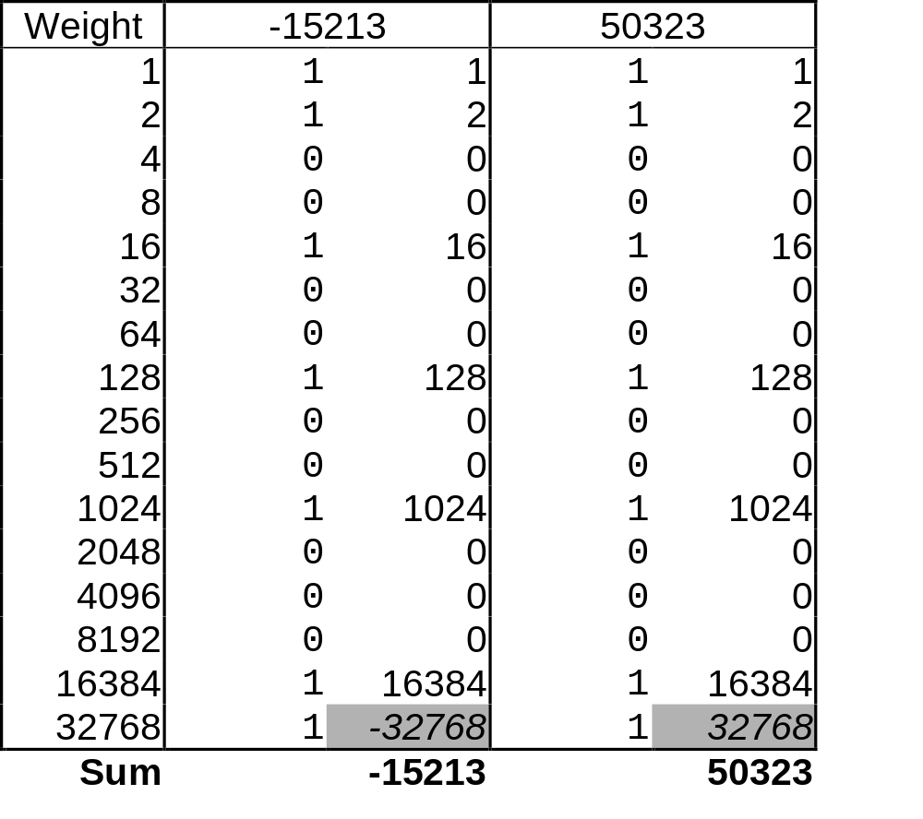
有符号数与无符号数之间的关系
  uy = y + 2 * 32768 = y + 65536

Slide 12
C语言有符号数 vs. 无符号数
常量
  默认为有符号数
  当有U后缀时认为是无符号数
    0U, 4294967259U
转换
  signed & unsigned 之间的转换同 U2T & T2U
    int tx, ty;
    unsigned ux, uy;
    tx = (int) ux;
    uy = (unsigned) ty;
  赋值与过程调用时会发生隐式类型转换
    tx = ux;
    uy = ty;

Slide 13
令人惊讶的转换
表达式求值（Expression Evaluation）
  如果在一个表达式中同时存在无符号数和有符号数，有符号数会被隐式转换为无符号数
  包括 <, >, ==, <=, >=等比较关系操作
  例如字长 W = 32
Constant₁ Constant₂ Relation Evaluation
  0 0U
  -1 0
  -1 0U
  2147483647 -2147483648
  2147483647U -2147483648
  -1 -2
  (unsigned) -1 -2
  2147483647 2147483648U
  2147483647 (int) 2147483648U
  0 0U == unsigned
  -1 0 < signed
  -1 0U > unsigned
  2147483647 -2147483648 > signed
  2147483647U -2147483648 < unsigned
  -1 -2 > signed
  (unsigned) -1 -2 > unsigned
  2147483647 2147483648U < unsigned
  2147483647 (int) 2147483648U > signed

Slide 14
转换意外的解释
二进制补码 → 无符号数
  顺序翻转
  负数 → 大正数
UMax
UMax – 1
TMax + 1
无符号数序列
TMax
TMax
二进制补码序列
0
0
–1
–2
TMin

Slide 15
符号扩展
任务:
  给定 w-位有符号整数 x
  转换为具有相同值的w+k-位整数
规则:
  拷贝K位符号位:
  X ′ = x_{w–1} ,…, x_{w–1} , x_{w–1} , x_{w–2} ,…, x₀
k copies of MSB
w
X
• • •
• • •
X ′
• • •
• • •
k
w

Slide 16
符号扩展举例
short int x = 15213;
int ix = (int) x;
short int y = -15213;
int iy = (int) y;
  从短数据类型到长数据类型转换
  C 自动进行符号扩展
Decimal
Hex
Binary
x
15213
3B 6D
00111011 01101101
ix
15213
00 00 3B 6D
00000000 00000000 00111011 01101101
y
-15213
C4 93
11000100 10010011
iy
-15213
FF FF C4 93
11111111 11111111 11000100 10010011

Slide 17
符号扩展证明
通过归纳法证明
  归纳步骤:扩展1位保持值不变
  关键: –2^{w–1} = –2^{w} +2^{w–1}
  观察最高位:
    X –2^{w–1} x_{w–1}
    X ′ –2^{w} x_{w–1} + 2^{w–1} x_{w–1} = –2^{w–1} x_{w–1}
w
X
-
• • •
X ′
-
+
• • •
w+1

Slide 18
为何使用无符号数?
不要仅仅因为数值非0而使用它
  在某些机器上C编译器会产生低效代码
    unsigned i;
    for (i = 1; i < cnt; i++)
    a[i] += a[i-1];
  极容易出错
    for (i = cnt-2; i >= 0; i--)
    a[i] += a[i+1];
在进行模运算时使用
  多倍精度算术
  其他一些深奥的问题
需要额外位以获得所需数值范围
  尽量达在最大字长限制范围

Slide 19
求负值：按位求反加一
性质:以下对二进制补码成立
  ~x + 1 == -x
按位求反：
  观察: ~x + x == 1111…11₂ == -1
加1：
  ~x + x + (-x + 1) == -1 + (-x + 1)
  ~x + 1 == -x
Warning: 将int型当作整数时要非常小心
  OK here
x
1
0
0
1
1
1
0
1
+
~x
0
1
1
0
0
0
1
0
-1
1
1
1
1
1
1
1
1

Slide 20
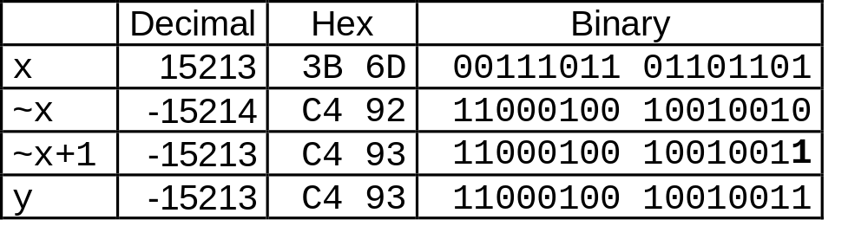
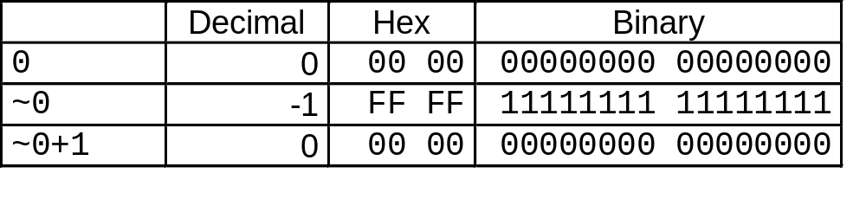
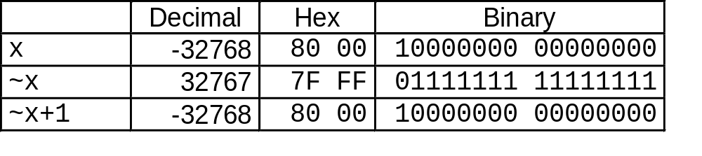
Comp. & Incr. 举例
x = 15213
0
-32768

Slide 21

无符号数加法
u
• • •
操作数: w bits
+
v
• • •
真正和: w+1 bits
u + v
• • •
丢弃进位: w bits
UAdd_{w}(u , v)
• • •
标准加法运算
  忽略加进位产生的溢出位
实现模运算
  s = UAdd_{w}(u , v) = u + v mod 2^{w}

Slide 22
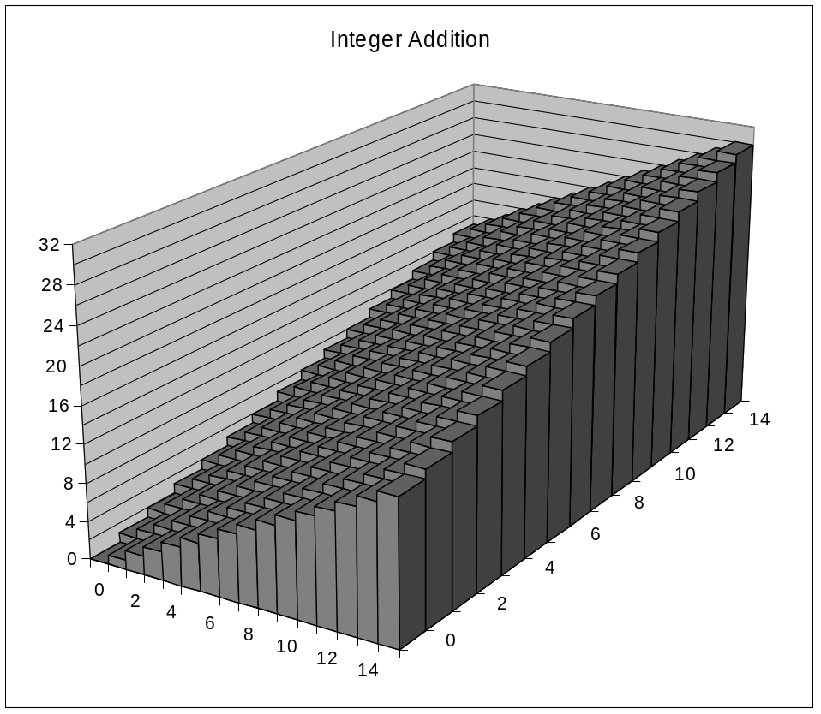
整数加法图示
整数加法
  4-bit整数 u, v
  计算真正和 Add₄(u , v)
  值随u、v线性增加
  形成平坦的表面
Add₄(u , v)
v
u

Slide 23
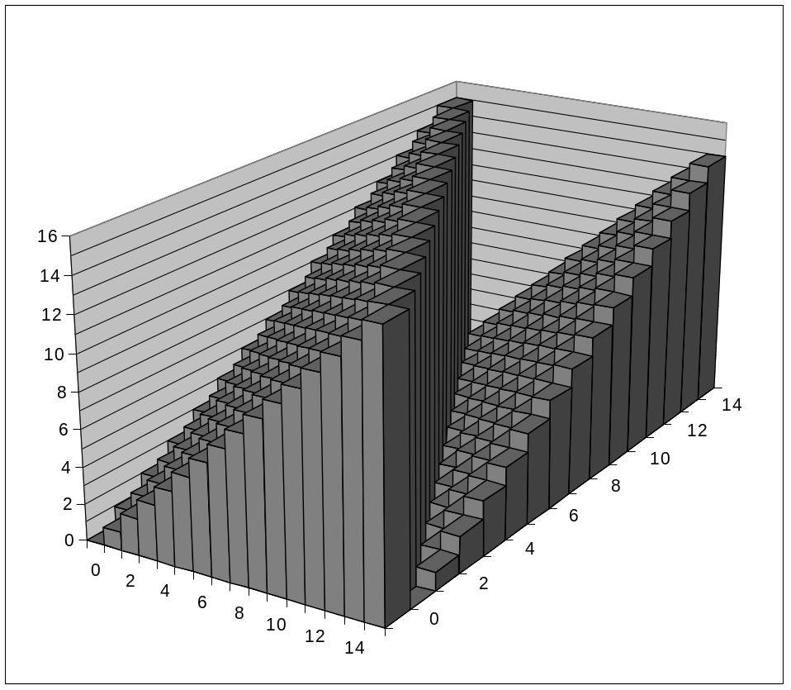
无符号数（Unsigned）加法图示
Wraps Around
  If 真正和 ≥ 2^{w}
  最多一次
Overflow
UAdd₄(u , v)
真正和
2^{w+1}
溢出
2^{w}
v
0
模运算和
u

Slide 24
数学属性
模加运算构成了 阿贝尔群（ Abelian Group）
  加运算封闭
    0 ≤ UAdd_{w}(u , v) ≤ 2^{w} –1
  可交换
    UAdd_{w}(u , v) = UAdd_{w}(v , u)
  可结合
    UAdd_{w}(t, UAdd_{w}(u , v)) = UAdd_{w}(UAdd_{w}(t, u ), v)
  0 为加的幺元
    UAdd_{w}(u , 0) = u
  每个元素有对应加法逆元
    Let UComp_{w} (u ) = 2^{w} – u
    UAdd_{w}(u , UComp_{w} (u )) = 0

Slide 25
二进制补码加法
u
• • •
操作数: w bits
+
v
• • •
真正和: w+1 bits
u + v
• • •
丢弃进位
TAdd_{w}(u , v)
• • •
TAdd 和 UAdd 有相同的位级行为
  C中的有符号和无符号加法:
  int s, t, u, v;
  s = (int) ((unsigned) u + (unsigned) v);
  t = u + v
  将有 s == t

Slide 26

描述 TAdd
功能
  真正和需要 w+1位
  丢弃最高有效位（MSB）
  其余位仍作为二进制补码整数
真正和
0 111…1
2^{w}–1
上溢
TAdd 结果
0 100…0
2^{w –1}
011…1
0 000…0
0
000…0
上溢
1 100…0
–2^{w –1}
100…0
TAdd(u , v)
1 000…0
–2^{w}
下溢
> 0
v
< 0
2^{w}
(下溢)
< 0
> 0
u
2^{w}
(上溢)
下溢

Slide 27
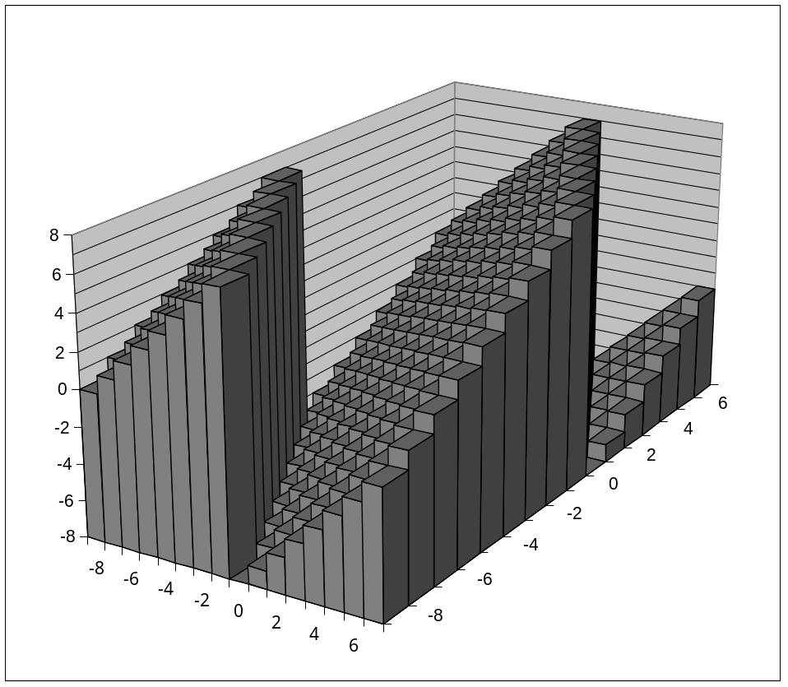
二进制补码加法图示
下溢
值
  4位的二进制补码.
  从 -8 到 +7
Wraps Around
  If sum ≥ 2^{w–1}
    变为负数
    最多一次
  If sum < –2^{w–1}
    变为正数
    最多一次
TAdd₄(u , v)
v
u
上溢

Slide 28
检测二进制补码的溢出
任务
  给定 s = TAdd_{w}(u , v)
  确定是否 s = Add_{w}(u , v)
  举例
  int s, u, v;
  s = u + v;
声明
  当且仅当如下情况时溢出:
    u, v < 0, s ≥ 0 下溢(NegOver)
    u, v ≥ 0, s < 0 上溢(PosOver)
  ovf = (u<0 == v<0) && (u<0 != s<0);
2^{w}–1
PosOver
2^{w –1}
0
NegOver

Slide 29
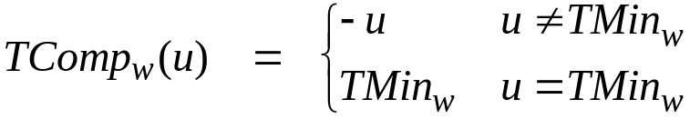
TAdd的数学属性
为UAdd的同态代数系统
  TAdd_{w}(u , v) = U2T(UAdd_{w}(T2U(u ), T2U(v)))
    因为它们有相同的二进制位串模式
二进制补码的TAdd 运算构成群
  封闭的, 可交换, 可结合, 0 为加法幺元
  对于加运算，每个元素有其逆元
    Let TComp_{w} (u ) = U2T(UComp_{w}(T2U(u ))
    TAdd_{w}(u , TComp_{w} (u )) = 0

Slide 30
乘法运算
计算w位数字x，y的精确结果
  有符号数或者无符号数
范围
  无符号数: 0 ≤ x * y ≤ (2^{w} – 1) ² = 2^{2w} – 2^{w+1} + 1
    最多2w位
  二进制补码最小: x * y ≥ (–2^{w–1})*(2^{w–1}–1) = –2^{2w–2} + 2^{w–1}
    最多 2w–1 位
  二进制补码最大: x * y ≤ (–2^{w–1}) ² = 2^{2w–2}
    最多 2w 位, 但仅当(TMin_{w})²时
保持精确结果
  对每一结果需要扩展精度
  软件中通过 “arbitrary precision” 算术包来处理

Slide 31
C中的无符号数乘法
u
• • •
操作数: w bits
*
v
• • •
真正积: 2*w bits
u · v
• • •
• • •
丢弃w 位: w bits
UMult_{w}(u , v)
• • •
标准乘法功能
  忽略高 w 位
实现模乘运算
  UMult_{w}(u , v) = (u · v) mod 2^{w}

Slide 32
无符号数 vs. 有符号数乘法
无符号数乘法
  unsigned ux = (unsigned) x;
  unsigned uy = (unsigned) y;
  unsigned up = ux * uy
  积被截断为 w-位 数 up = UMult_{w}(ux, uy)
  模运算: up = ux ⋅ uy mod 2^{w}
二进制补码乘法
  int x, y;
  int p = x * y;
  精确计算两个w位数x,y的积
  截断结果为w位数字 p = TMult_{w}(x, y)

Slide 33
无符号数 vs有符号数乘法
无符号数乘法
  unsigned ux = (unsigned) x;
  unsigned uy = (unsigned) y;
  unsigned up = ux * uy
二进制补码乘法
  int x, y;
  int p = x * y;
关系
  有符号数乘法与无符号数乘法得到相同的位串
  up == (unsigned) p

Slide 34
通过移位运算实现2的幂次乘法
运算
  u << k 得到 u * 2^{k}
  有符号无符号数均相同
举例
  u << 3 == u * 8
  u << 5 - u << 3 == u * 24
  大多数机器的移位和加运算要比乘法运算快的多
    编译器会自动生成这样的代码
k
u
• • •
操作数: w bits
*
2^{k}
0
•••
0
1
0
•••
0
0
真实结果: w+k bits
u · 2^{k}
• • •
0
•••
0
0
丢弃 k 位: w bits
UMult_{w}(u , 2^{k})
•••
0
•••
0
0
TMult_{w}(u , 2^{k})

Slide 35
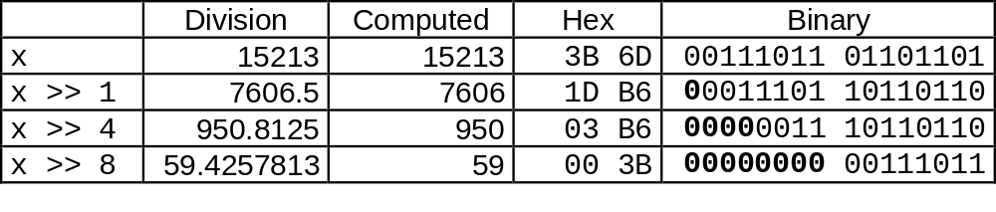
通过移位操作实现无符号数除以2的幂次运算
无符号数被2的幂除
  u >> k 得 ⎣ u / 2^{k} ⎦
  使用逻辑移位
k
u
•••
•••
二进制小数点
操作数:
/
2^{k}
0
•••
0
1
0
•••
0
0
除:
u / 2^{k}
0
•••
•••
.
•••
结果:
⎣ u / 2^{k} ⎦
0
•••
•••

Slide 36
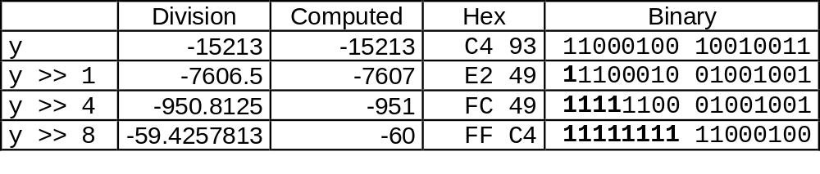
通过移位操作实现有符号数除以2的幂次运算
有符号数除以2的幂
  x >> k得 ⎣ x / 2^{k} ⎦
  使用算术移位
  当u < 0时移位取整得到错误结果
k
0
x
•••
•••
二进制小数点
运算:
/
2^{k}
0
•••
0
1
0
•••
0
0
除:
x / 2^{k}
0
•••
•••
.
•••
结果:
RoundDown(x / 2^{k})
0
•••
•••

Slide 37
除2的幂运算的修正
负数除以2的幂
  想得到 ⎡ x / 2^{k} ⎤ (Round Toward 0)
  进行如下计算 ⎣ (x+2^{k}-1)/ 2^{k} ⎦
    在C语言中: (x + (1<<k)-1) >> k
    被除数向0偏移
情况 1: 没有出现舍入
k
被除数:
u
1
•••
0
•••
0
0
+2^{k} +–1
0
•••
0
0
1
•••
1
1
二进制小数点
1
•••
1
•••
1
1
除数:
/
2^{k}
0
•••
0
1
0
•••
0
0
⎡ u / 2^{k} ⎤
.
0
1
•••
1
1
1
•••
1
•••
1
1
    偏移没有影响

Slide 38
除2的幂运算的修正 (Cont.)
情况2: 舍入
k
被除数:
x
1
•••
•••
+2^{k} +–1
0
•••
0
0
1
•••
1
1
1
•••
•••
加 1
Binary Point
除数:
/
2^{k}
0
•••
0
1
0
•••
0
0
⎡ x / 2^{k} ⎤
.
0
1
•••
1
1
1
•••
•••
    补1以得到正确结果
加1

Slide 39
无符号数操作的属性
无符号数乘法和加法运算构成可交换环
  加法构成交换群
  乘法运算封闭
    0 ≤ UMult_{w}(u , v) ≤ 2^{w} –1
  乘法运算满足可交换性
    UMult_{w}(u , v) = UMult_{w}(v , u)
  乘法运算满足可结合性
    UMult_{w}(t, UMult_{w}(u , v)) = UMult_{w}(UMult_{w}(t, u ), v)
  1为乘法运算的幺元
    UMult_{w}(u , 1) = u
  乘法运算对加运算满足分配律
    UMult_{w}(t, UAdd_{w}(u , v)) = UAdd_{w}(UMult_{w}(t, u ), UMult_{w}(t, v))

Slide 40
二进制补码操作的数学属性
同态代数
  无符号乘法与加法
    截断为w 位
  二进制补码乘法与加法
    截断为 w 位
两者都构成环
  整数模2^{w}运算的同态环
同整数相比
  均为环
  整数满足有序性
    u > 0 ⇒ u + v > v
    u > 0, v > 0 ⇒ u · v > 0
  二进制补码不满足这一属性
    TMax + 1 == TMin
    15213 * 30426 == -10030 (16-bit words)

Slide 41
C趣味问题答案
  假设机器使用32位字长，整数使用二进制补码表示
  TMin 在许多实例中为很好的反例
x < 0 ⇒ ((x*2) < 0) False: TMin
ux >= 0 True: 0 = UMin
x & 7 == 7 ⇒ (x<<30) < 0 True: x₁ = 1
ux > -1 False: 0
x > y ⇒ -x < -y False: -1, TMin
x * x >= 0 False: 30426
x > 0 && y > 0 ⇒ x + y > 0 False: TMax, TMax
x >= 0 ⇒ -x <= 0 True: –TMax < 0
x <= 0 ⇒ -x >= 0 False: TMin
x < 0 ⇒ ((x*2) < 0)
ux >= 0
x & 7 == 7 ⇒ (x<<30) < 0
ux > -1
x > y ⇒ -x < -y
x * x >= 0
x > 0 && y > 0 ⇒ x + y > 0
x >= 0 ⇒ -x <= 0
x <= 0 ⇒ -x >= 0

